Slide 1

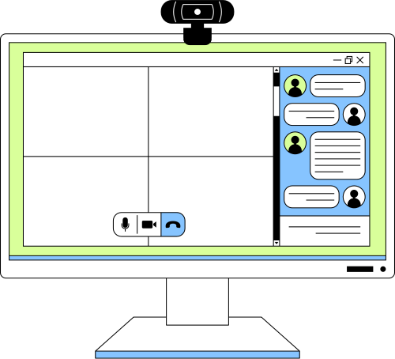
INGENIERÍA DE SOFTWARE 1
Agenda de clase

Slide 2


¡BIENVENIDOS!
1
Acuerdo Pedagógico
2
Conociéndonos (Padlet)
3
Vocero
4
Proyecto Integrador
5
Prueba Diagnóstica

Slide 3
ASPECTOS DE EVALUACIÓN
1 CORTE (30%)
2 CORTE (30%)
3 CORTE (40%)
10% Parcial 1
10% Parcial 2
15% Parcial 3
10% Talleres y Quiz
10% Talleres y Quiz
20% Proyecto Integrador
10% Asistencia
10% Asistencia
5% Asistencia

Slide 4

CONOCIENDONOS
Tu nombre
Edad
¿Actualmente trabajas? (¿En qué o qué te gustaría hacer?)
Comparte una imagen, o meme que te represente o te guste mucho

Slide 5

PRUEBA DIAGNÓSTICA

Slide 6
PRUEBA DIAGNÓSTICA

